Slide 1
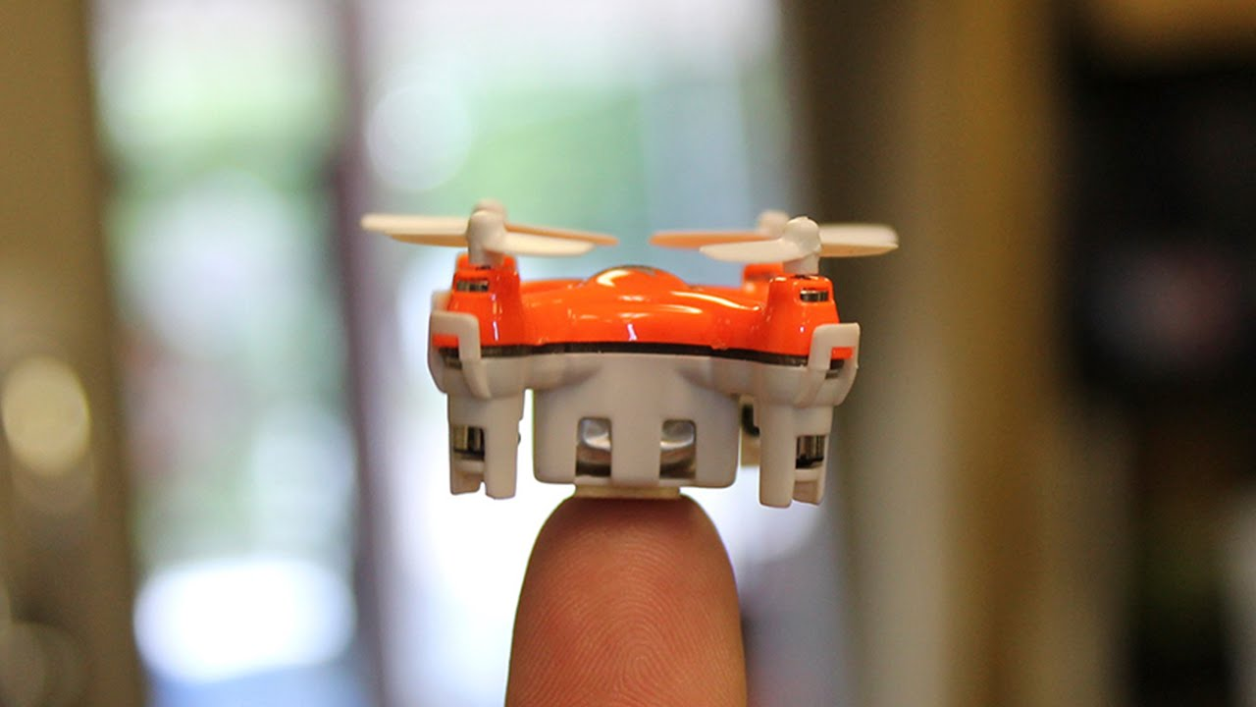
Устройство, виды, управление БПЛА

Slide 2
Современный дрон состоит из множества высокотехнологичных компонентов, которые должны слаженно работать друг с другом. Основой любого аппарата являются следующие компоненты:
силовая рама;
двигатели и винты;
системы управления и навигации;
устройство управления;
электронные компоненты.

Slide 10
основными функциями БПЛА:
- канал газа – отвечает за уменьшение и увеличение оборотов двигателей БпЛА;
- канал тангажа – отвечает за наклон аппарата вперед и назад;
- канал крена – отвечает за наклон БпЛА влево и вправо;
- канал рыскания – отвечает за вращение аппарата вокруг своей оси

